Slide 1






MEDGENERACIJSKI DIALOG – KAKO SE POGOVARJATI Z MLADIMI
M1W4-M01
M1W4

Slide 2
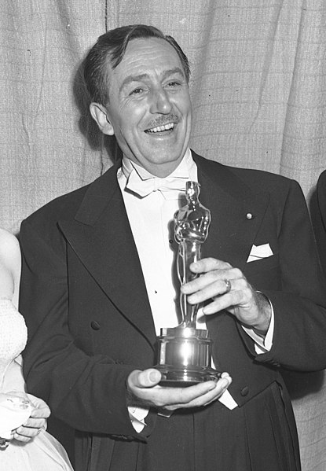
3 Vizualna interpretacija zgodbe: Nekaj znanih pripovedovalcev zgodb
Walt Disney
Mojster:
ustvarjanja veličastne izkušnje, ki ljudi potopi v njegove zgodbe
ustvarjanja izkušnje z osredotočanjem na najmanjše podrobnosti
razumevanja, kako podrobnosti prispevajo k popolni sliki, ki jo občinstvo zavzame
(UCLA Library Special Collections, Wikimedia Commons)

Slide 3
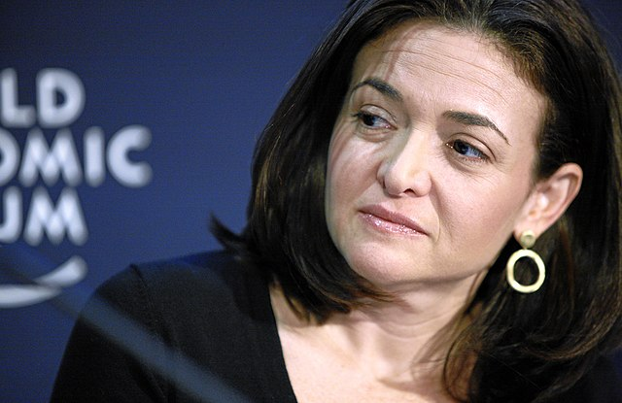
3 Vizualna interpretacija zgodbe: Nekaj znanih pripovedovalcev zgodb
Sheryl Sandberg
glavna izvršna direktorica Facebooka in avtorica knjige Lean In
uporablja svojo platformo za obravnavo pogostih težav, s katerimi se soočajo ljudje, prek osebnih anekdot
uporablja zgodbe, ki jih lahko vse prepoznajo in se nanje navezujejo
z deljenjem osebnih izkušenj v njej vzbudi empatijo pri poslušalcih in bralcih, ki jih opolnomočijo za doseganje višjih višin
(World Economic Forum, Wikimedia Commons)

Slide 4
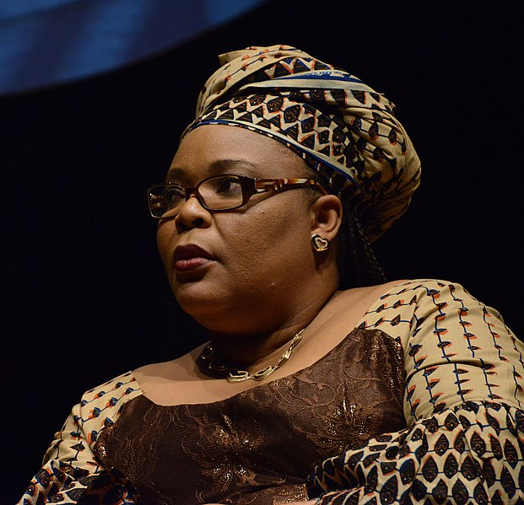
3 Vizualna interpretacija zgodbe: Nekaj znanih pripovedovalcev zgodb
Leymah Gbowee
aktivistka in prejemnica Nobelove nagrade za mir
pripoveduje impresivno zgodbo z dejanji, ne z besedami
teme: konec 14 let trajajoče vojne v Liberiji in svobodne volitve prve predsednice Afrike
poudarek: pripovedovanje zgodb brez besed lahko včasih ustvari še večji učinek
(Fronteiras do Pensamento, Wikimedia Commons)

Slide 5
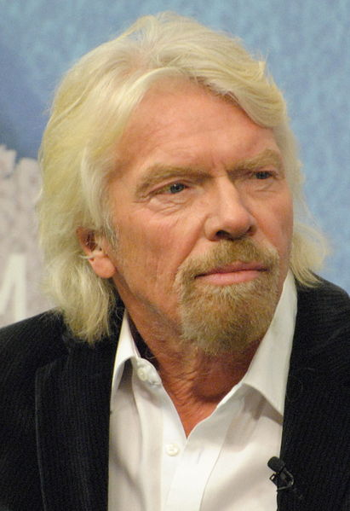
3 Vizualna interpretacija zgodbe: Nekaj znanih pripovedovalcev zgodb
Richard Branson
eden najbogatejših in eden najvplivnejših ljudi na svetu
rad deli, kaj misli, kaj počne, kaj je videl, kar je slišal
njegova odprtost osebnosti se odraža v njegovi blagovni znamki
poudarek: ne bi smeli skrbeti, da bi izpilili vsako najmanjšo podrobnost naše zgodbe – morali bi jo samo povedati
(Chatham House, Wikimedia Commons)

Slide 6
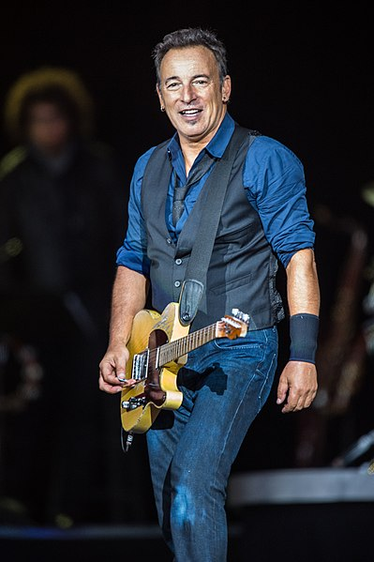
3 Vizualna interpretacija zgodbe: Nekaj znanih pripovedovalcev zgodb
Bruce Springsteen
glasbenik, ki skozi svojo glasbo slika ameriške izkušnje
njegove zgodbe pogosto izhajajo iz zgodb drugih ljudi
njegove pesmi so globoko osebne anekdote, ki imajo moč prenesti človeka v to pesem, kot eden od njegovih likov, ki gre skozi to izkušnjo
njegove pesmi imajo ponavljajoče se like, specifične lokacije in intenzivno raven podrobnosti
(Bill Ebbesen, Wikimedia Commons)

Slide 7
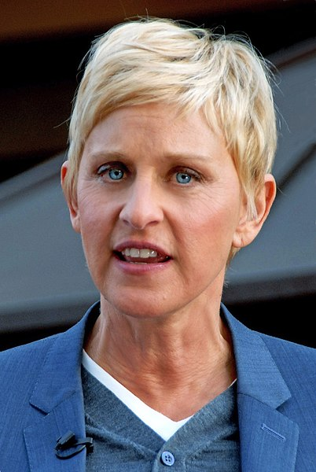
3 Vizualna interpretacija zgodbe: Nekaj znanih pripovedovalcev zgodb
Ellen DeGeneres
TV voditeljica in komičarka
ima sposobnost prepričati druge, da pripovedujejo svoje zgodbe in jih naredi smešne
ima popolno mešanico empatije, humorja in samoponiževanja
zaradi nje se ljudje počutijo udobno, ko delijo svoje zgodbe
lekcija: vsak ima svojo zgodbo za povedati
(Glenn Francis, www.PacificProDigital.com, Wikimedia Commons)

Slide 8
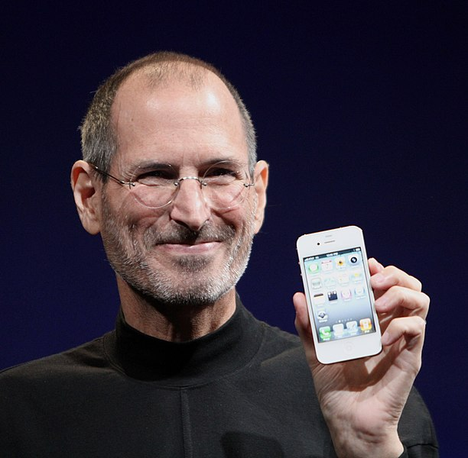
3 Vizualna interpretacija zgodbe: Nekaj znanih pripovedovalcev zgodb
Steve Jobs
Peter Guber je izjavil naslednje: »Jobsovo delo je zgodba. Ve, da njegovi privrženci ne morejo biti samo stranke – za svoje izdelke potrebuje apostole, ki njegovo zgodbo pripovedujejo kot svojo in jo premikajo naprej.
Steve Jobs je dokaz, da morajo biti zgodbe priklicane in motivirane
(Matthew Yohe, Wikimedia Commons)

Slide 9

6 Kaj zgodbe povedo nam in mlajšim generacijam
Zakaj je pripovedovanje pravljic pomembno in zanimivo za mlade?
Krepi otrokove komunikacijske sposobnosti
otroci se seznanijo z besedami, zlogi in zvoki, ki jih v vsakdanjem pogovoru morda ne slišijo
širi otrokov besedni zaklad
med pripovedovanjem je treba otroke aktivno spodbujati k postavljanju vprašanj
to bo povečalo njihovo pripravljenost, da se izrazijo in sporočijo svoje misli in občutke

Slide 10

6 Kaj zgodbe povedo nam in mlajšim generacijam
Zakaj je pripovedovanje pravljic pomembno in zanimivo za mlade?
Povečuje otroško radovednost in domišljijo
otroci dobijo navdih za domišljijo in ustvarjalnost
pripovedovanje zgodb omogoča otroku, da si predstavlja sceno, ljudi v pripovedi in zaplet
pripovedovanje otrokom pomaga ustvariti sliko, v kateri je pripoved zastavljena zase

Slide 11

6 Kaj zgodbe povedo nam in mlajšim generacijam
Zakaj je pripovedovanje pravljic pomembno in zanimivo za mlade?
Izboljšuje socialne veščine otrok
med pripovedovanjem so otroci motivirani, da poslušajo drugenaučijo se biti bolj potrpežljivina
učijo se pustiti drugim govoriti začnejo odpirati svoje misli za mnenje drugih ljudi
postanejo razumevajoči za misli drugih

Slide 12
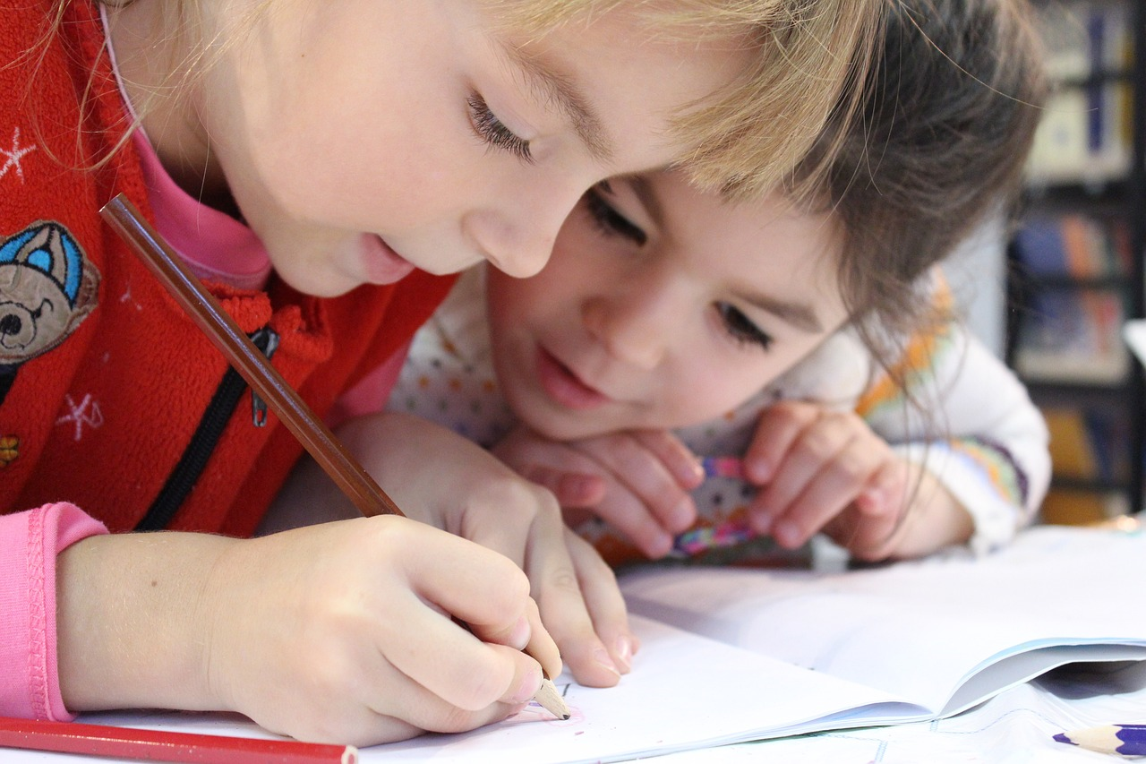
6 Kaj zgodbe povedo nam in mlajšim generacijam
Zakaj je pripovedovanje pravljic pomembno in zanimivo za mlade?
Olajša proces učenja
omogoča lažje in bolj naravno učenje
izboljša koncentracijo otroka
predšolska vzgoja mora vključevati programe opismenjevanja, ki aktivno uporabljajo pripovedovanje zgodb

Slide 13

6 Kaj zgodbe povedo nam in mlajšim generacijam
Zakaj je pripovedovanje pravljic pomembno in zanimivo za mlade?
Razvija otrokovo kulturno in moralno razumevanje
Pripovedovanje zgodovinskih in tradicionalnih zgodb bo otrokom pomagalo:
da se naučijo preučevati lastne kulture
da bodo začeli razumeti, da imamo ljudje različno rasno, versko in nacionalno poreklo

Slide 14
Viri
Greensprimgs School. (n. d.). 5 Major Importance of Storytelling to Child Development. Available on 5th March 2023 through: https://www.greenspringsschool.com/storytelling-to-child-development/
Wainwright, C. (2013, 7th June). 10 of the World's Best Storytellers. Available on 5th March 2023 through: https://blog.hubspot.com/marketing/10-best-storytellers

